Slide 1
Unit 7
How do you
lern English
Lesson 1

Slide 2
VOCABULARY

Slide 3
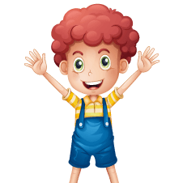

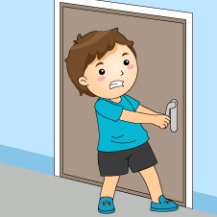
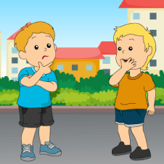


foreign
(thuộc) nước ngoài
understand
try
guess
Hiểu/ biết
Cố gắng
đoán
communication
sự liên lạc/ sự giao tiếp
necessary
cần thiết

Slide 4

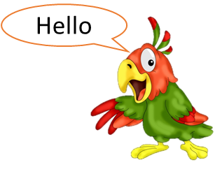


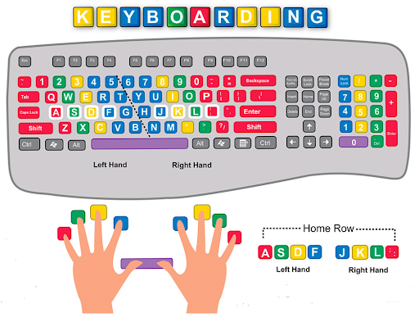


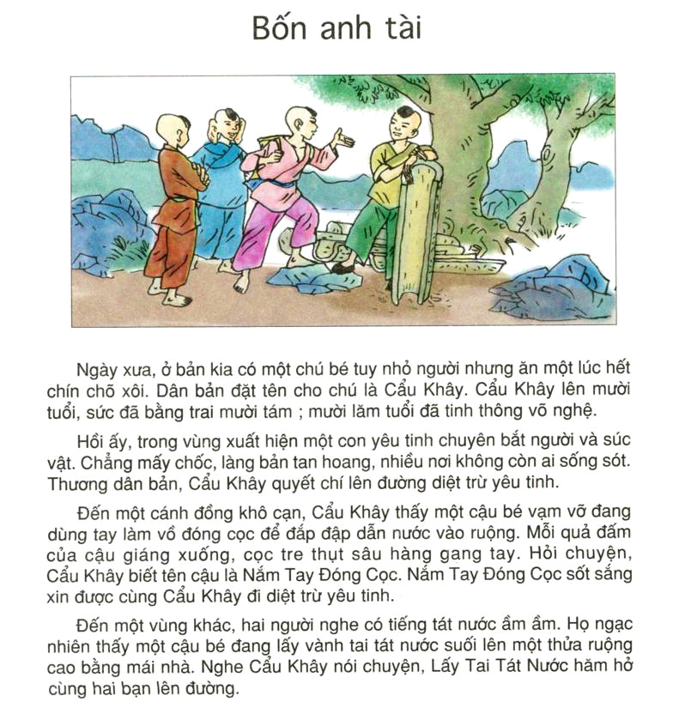
A. Vocabulary
listen
read
speak
write
/ˈlɪsn/
/riːd/
/spiːk/
/raɪt/
nghe
đọc
nói
viết
practise
email
comic
story
/ˈpræktɪs/
/ˈiːmeɪl/
/ˈkɑːmɪk/
/ˈstɔːri/
luyện tập
thư điện tử
truyện tranh
câu chuyện

Slide 5






Look, read and match
1
practise
a
2
speak
b
3
write
c
4
comic
d
5
story
e
Click vào chú ong để chọn đáp án

Slide 6
GRAMMAR

Slide 7
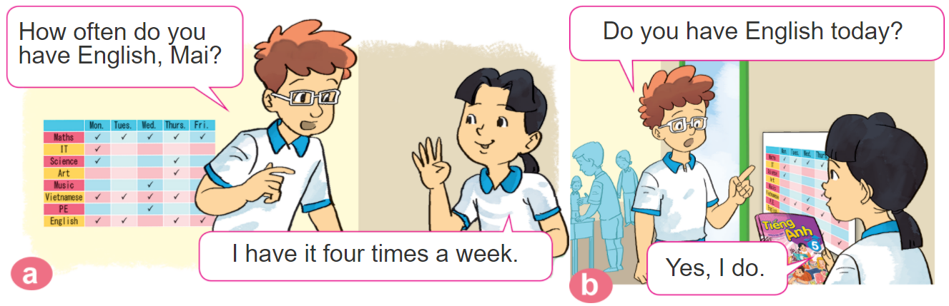

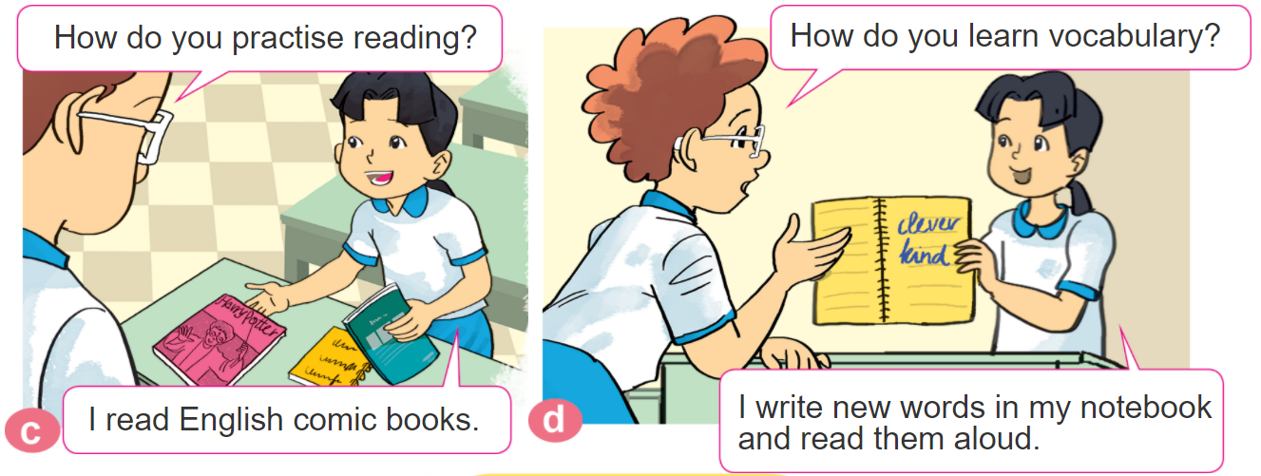
1. Look, listen and repeat.

Slide 8
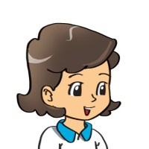
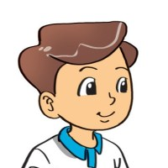
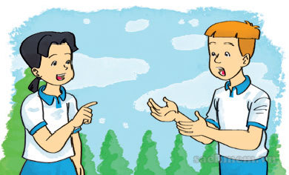
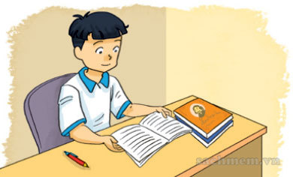
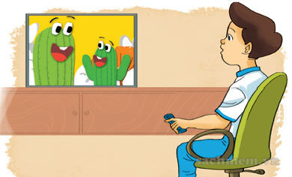
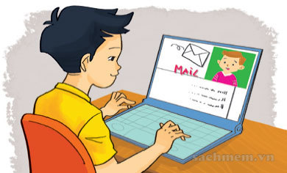
2. Point and say
How do you practise ______?
I ___________.
speak English
read English
speak English every day
read short stories
listen to English
write English
watch English cartoons on TV
write emails to my friends

Slide 9
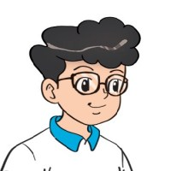
B. Grammar
Hỏi và trả lời bạn học/luyện tập các kỹ năng tiếng anh
như thế nào:
(Bạn luyện _______ như thế nào?)
How do you practise ______?
+ V-ing
I ____________.
+ cách luyện tập
(Tớ ______________)
Ex:How do you practise speaking English?
Bạn luyện tập nói tiếng anh như thê nào?
I often speak English and sing English songs.
(Tớ thường nói và hát những bài hát Tiếng anh.)

Slide 10

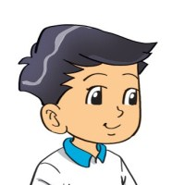





3. Let’s talk
I have English ______ times a week.
How often do you have English?
Do you have English today?
Yes, I do./
No, I don't.
I ___________
How do you practice _________?

Slide 11



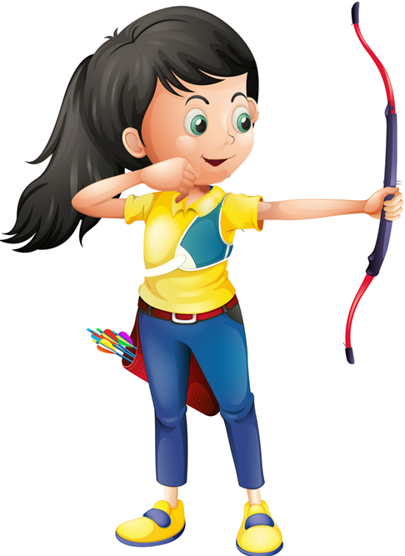




Ms Huyền Phạm
0936.082.789
Notes:
Ms Huyền Phạm - 0936.082.789 – YOUTUBE: MsPham. Facebook: Dạy và học cùng công nghệ.

Slide 12

I read short stories
How do you practice reading English?
I write emails to my friends
Ms Huyền Phạm
0936.082.789
Notes:
Ms Huyền Phạm - 0936.082.789 – YOUTUBE: MsPham. Facebook: Dạy và học cùng công nghệ.

Slide 13
I write emails to my friends.
How do you practise writting English?
I speak English every day.
Ms Huyền Phạm
0936.082.789
Notes:
Ms Huyền Phạm - 0936.082.789 – YOUTUBE: MsPham. Facebook: Dạy và học cùng công nghệ.

Slide 14
I write emails to my friends
How do you practice listening to English?
I watch English cartoons on TV
Ms Huyền Phạm
0936.082.789
Notes:
Ms Huyền Phạm - 0936.082.789 – YOUTUBE: MsPham. Facebook: Dạy và học cùng công nghệ.

Slide 15
I read short stories
How do you practise speaking English?
I speak English every day
Ms Huyền Phạm
0936.082.789
Notes:
Ms Huyền Phạm - 0936.082.789 – YOUTUBE: MsPham. Facebook: Dạy và học cùng công nghệ.

Slide 16
speak
How do you practise ____ English?
speaking
Ms Huyền Phạm
0936.082.789
Notes:
Ms Huyền Phạm - 0936.082.789 – YOUTUBE: MsPham. Facebook: Dạy và học cùng công nghệ.

Slide 17
listen
How do you practice ____ to English?
listening
Ms Huyền Phạm
0936.082.789
Notes:
Ms Huyền Phạm - 0936.082.789 – YOUTUBE: MsPham. Facebook: Dạy và học cùng công nghệ.

Slide 18
write
I ________ emails to my friends.
writting
Ms Huyền Phạm
0936.082.789
Notes:
Ms Huyền Phạm - 0936.082.789 – YOUTUBE: MsPham. Facebook: Dạy và học cùng công nghệ.

Slide 19
do
How ____ you practice reading to English?
are
Ms Huyền Phạm
0936.082.789
Notes:
Ms Huyền Phạm - 0936.082.789 – YOUTUBE: MsPham. Facebook: Dạy và học cùng công nghệ.

Slide 20
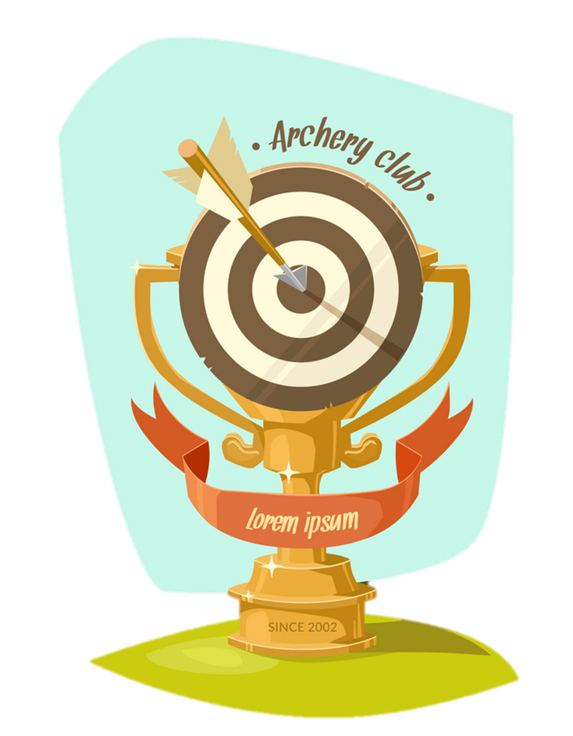
Good job!
Ms Huyền Phạm
0936.082.789
Notes:
Ms Huyền Phạm - 0936.082.789 – YOUTUBE: MsPham. Facebook: Dạy và học cùng công nghệ.

Slide 21

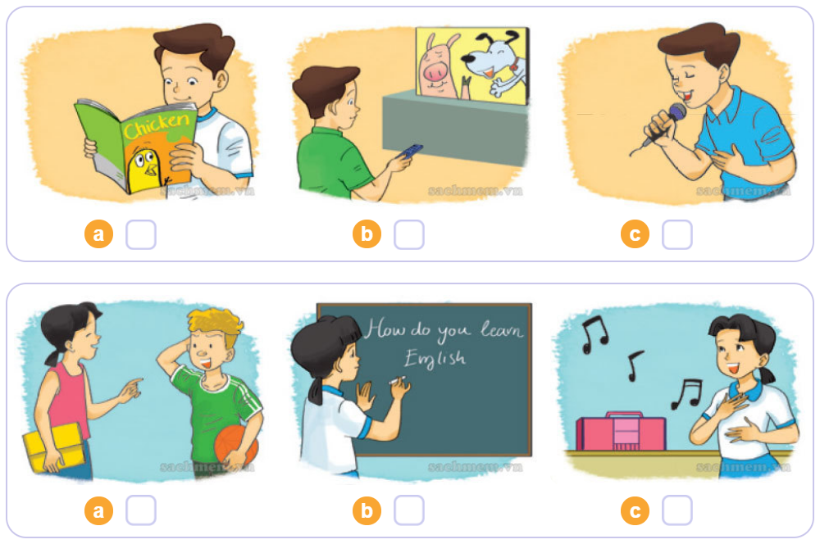
4. Listen and tick
1
✔
2
✔

Slide 22
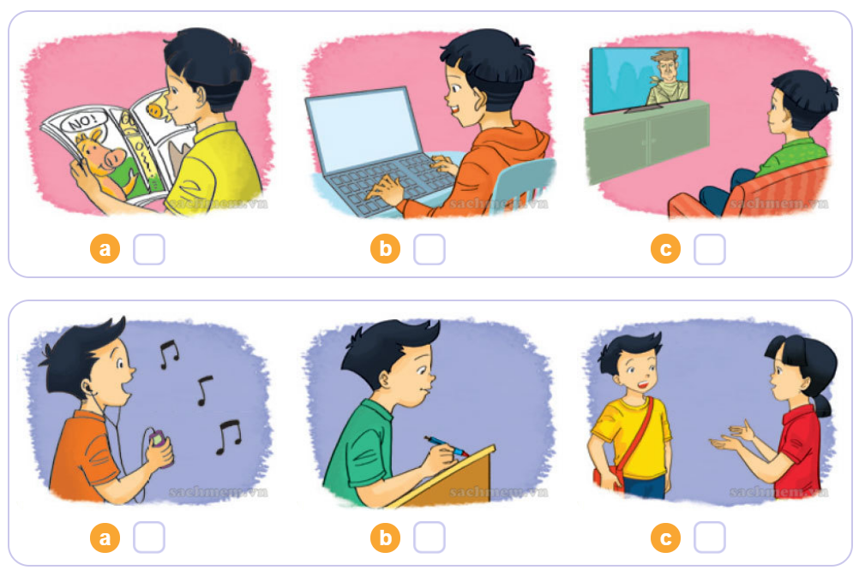
4. Listen and tick
3
✔
4
✔

Slide 23
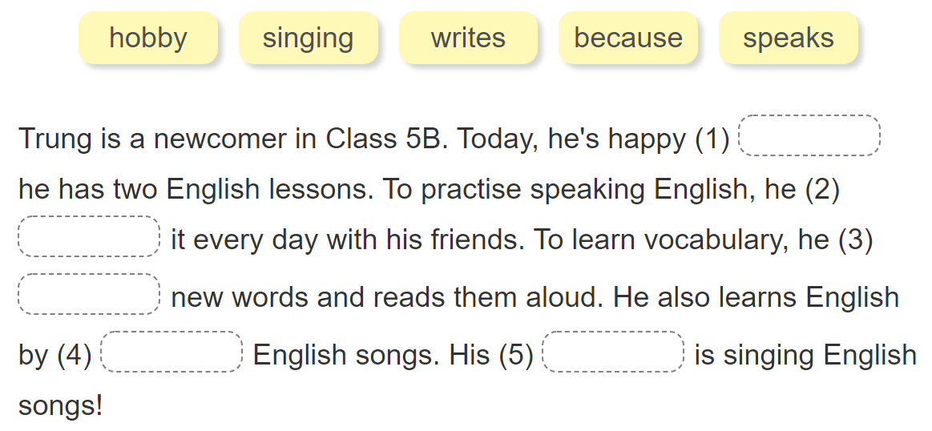
5. Read and coplete.
because
speaks
writes
singing
hobby

Slide 24

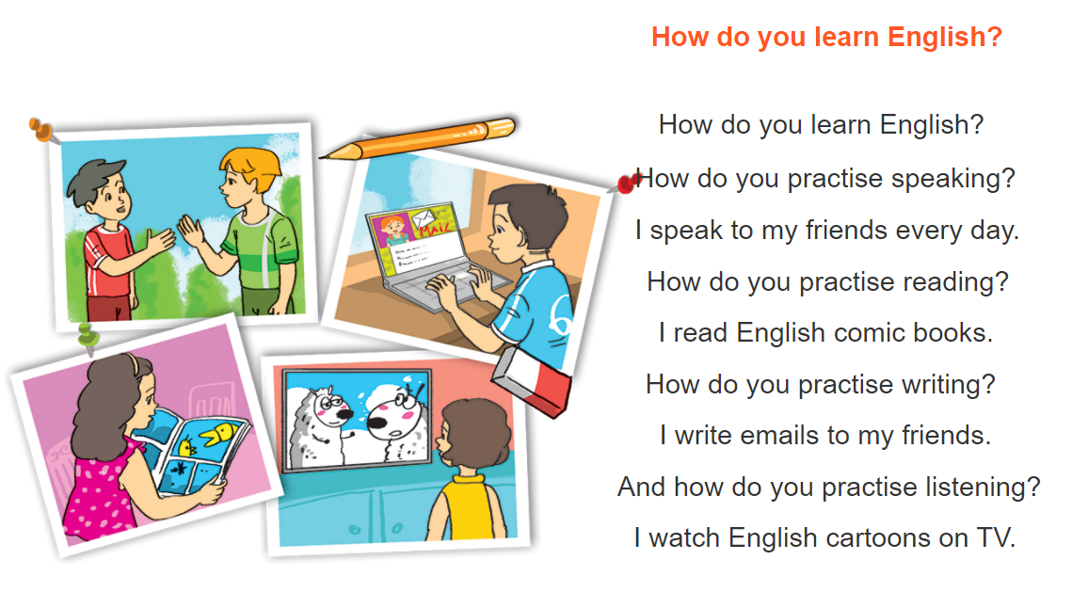

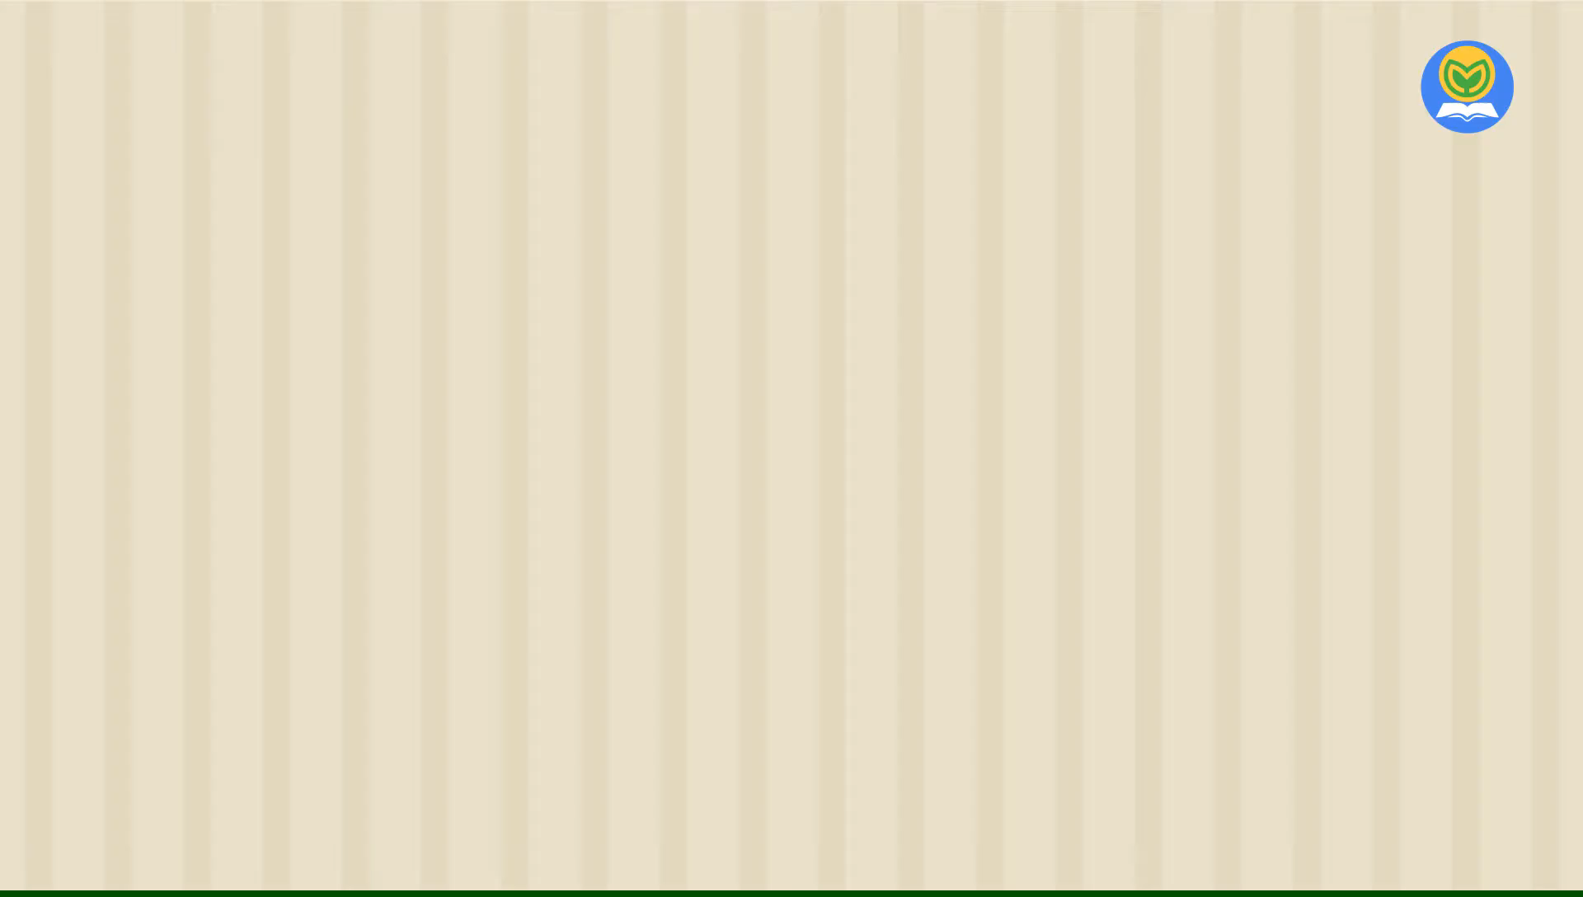
6. Let’s play

